Slide 1
Mikroserwisy
Krzysztof Siekierzyński
Karolina Sztaba
Piotr Wiekiera
Bartłomiej Żurowski

Slide 2
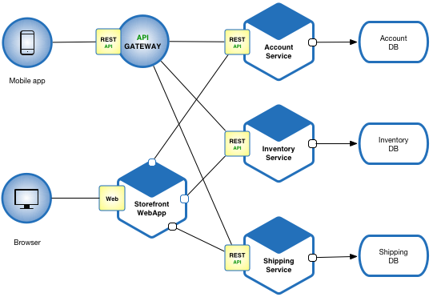
Czym są mikroserwisy?
Mikroserwisy to podejście do budowania systemów informatycznych, w którym aplikacja jest podzielona na wiele drobnych, niezależnych od siebie i łatwo wymienialnych usług. Pozwala to na lepszy podział pracy w zespołach projektowych, większą łatwość i elastyczność we wprowadzaniu zmian. Jednym z zalet mikroserwisów jest fakt, że każdy serwis może zostać napisany w innym języku programowania.

Slide 3
Zalety:
Elastyczność i skalowalność: Mikroserwisy pozwalają na łatwe dodawanie lub usuwanie usług w zależności od potrzeb i zapotrzebowania na zasoby. To pozwala na elastyczne skalowanie aplikacji w czasie rzeczywistym.
Łatwość w utrzymaniu: Ze względu na rozdzielenie aplikacji na mniejsze moduły, utrzymanie mikroserwisów jest łatwiejsze niż utrzymanie dużej monolitycznej aplikacji. Naprawa błędów, aktualizacja i wdrażanie zmian są prostsze, ponieważ nie ma konieczności modyfikowania całej aplikacji.
Technologiczna niezależność: Każdy mikroserwis może używać różnych technologii i języków programowania, w zależności od potrzeb. To pozwala na wykorzystanie najnowszych i najlepszych rozwiązań dla każdego zadania.
Rozproszenie ryzyka: Jeśli jeden mikroserwis zawiedzie, nie wpłynie to na pozostałe usługi. Aplikacja będzie nadal działać dzięki innym serwisom.
Wady:
Skomplikowany projekt i architektura: Mikroserwisy wymagają skomplikowanej architektury, projektowania i implementacji, co zwiększa koszty i trudności w zarządzaniu nimi.
Wymagana infrastruktura: Mikroserwisy wymagają zaawansowanej infrastruktury, takiej jak narzędzia do zarządzania kontenerami i orkiestracją mikroserwisów.
Skomplikowane testowanie: Testowanie mikroserwisów wymaga koordynacji i integracji wielu usług, co może być trudne i czasochłonne.
Złożona komunikacja: Komunikacja między mikroserwisami może być skomplikowana i wymagać użycia protokołów i narzędzi umożliwiających taką komunikację.

Slide 4
Komunikacja rozproszona
- Synchroniczna - nadawca czeka na odpowiedź od odbiorcy przed kontynuacją swojego działania
- Asynchroniczna - wysyłający serwis nie czeka na odpowiedź od odbierającego serwisu przed kontynuowaniem swojego działania. np korzystanie z kolejek wiadomości (np. RabbitMQ, Kafka), protokołów publish-subscribe, czyli subskrybowania kanałów zdarzeń (np. MQTT, Redis Pub/Sub) lub korzystanie z asynchronicznych wywołań API.

Slide 5
NATS
NATS (ang. "Naked Distributed Systems") to system przesyłania komunikatów publikuj-subskrybuj (pub-sub), który jest szybki, lekki i prosty w użyciu. NATS jest zaprojektowany z myślą o prostocie i wydajności, a jego niski narzut sieciowy czyni go dobrym wyborem dla aplikacji z dużym ruchem. NATS działa w sposób asynchroniczny, co oznacza, że nie jest blokujący i umożliwia obsługę wielu żądań jednocześnie. Biblioteka NATS zapewnia również mechanizmy bezpieczeństwa, takie jak uwierzytelnianie i szyfrowanie, co umożliwia bezpieczne przesyłanie danych między aplikacjami.

Slide 6
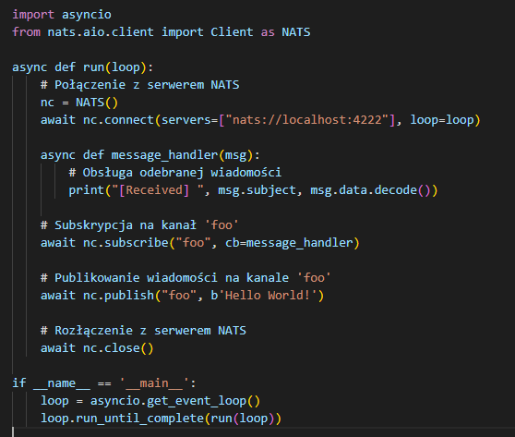
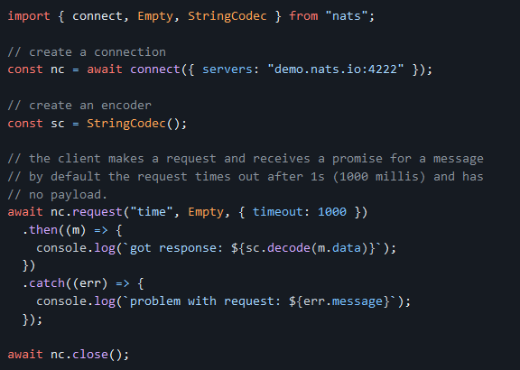
Użycie Nats

Slide 7
Remote Procedure Call
gRPC
ZeroC ICE
Apache Thrift

Slide 8
Projektowanie krok po kroku
Zdefiniowanie interfejsu – IDL
Kompilacja interfejsu do języka programowania
Implementacja interfejsu
Implementacja i konfiguracja serwera
Implementacja i konfiguracja klienta
Kompilacja
Uruchomienie

Slide 9
Obiekt, serwant, serwer
Obiekt – abstrakcja, która odpowiada na żądania klienta
Serwant – implementacja funkcjonalności interfejsu w konkretnym języku programowania (obiekt języka programowania)
Serwer – proces, który instancjonuje serwanty i je udostępnia

Slide 10
Komunikacja
ICE – TCP, UDP, serializacja binarna
Thrift – TCP, serializacja binarna albo tekstowa (JSON)
gRPC – HTTP2, TCP, serializacja binarna

Slide 11
ZeroC ICE
Framework oparty o Object-Oriented RPC
Wspiera języki takie jak Java, Python, JavaScript, C++, C#

Slide 12
Slice
Specification Language for Ice
Deklaratywny język typu IDL
Opisuje kontrakt między klientem, a serwerem ICE
Niezależny od języka programowania

Slide 13
Proxy
Reprezentacja zdalnego obiektu u klienta
Zdalna referencja do obiektu

Slide 14
RabbitMQ
Jest to popularna platforma przetwarzania wiadomości, która umożliwia wysyłanie i odbieranie wiadomości między aplikacjami, a także przesyłanie ich do kolejek, wymiany wiadomości i innych źródeł danych. Open source message broker wiadomości (ang. message broker) napisany w Erlangu.
RabbitMQ obsługuje wiele protokołów przesyłania wiadomości, takich jak AMQP (Advanced Message Queuing Protocol), MQTT (Message Queuing Telemetry Transport), STOMP (Simple Text Oriented Messaging Protocol) i wiele innych.
Open source message broker
Lekki, wieloplatformowy

Slide 15
MassTransit
Opakowanie do RabbitMQ, ActiveMQ
Oparty na .NET
Zapewnia współbieżność

Slide 16
Wyjątki
MassTransit zapewnia automatyczny reconnect w przypadku awarii brokera albo serwera kolejkowego
W przypadku problemu z obsługą wiadomości, trafia ona do error queue i potem jest spowrotem wysyłana
Jeśli wyjątek jest rzucony przez konsumenta, MassTransit wykonuje kilka razy retransmisję zanim przeniesie wiadomość do error queue

Slide 17
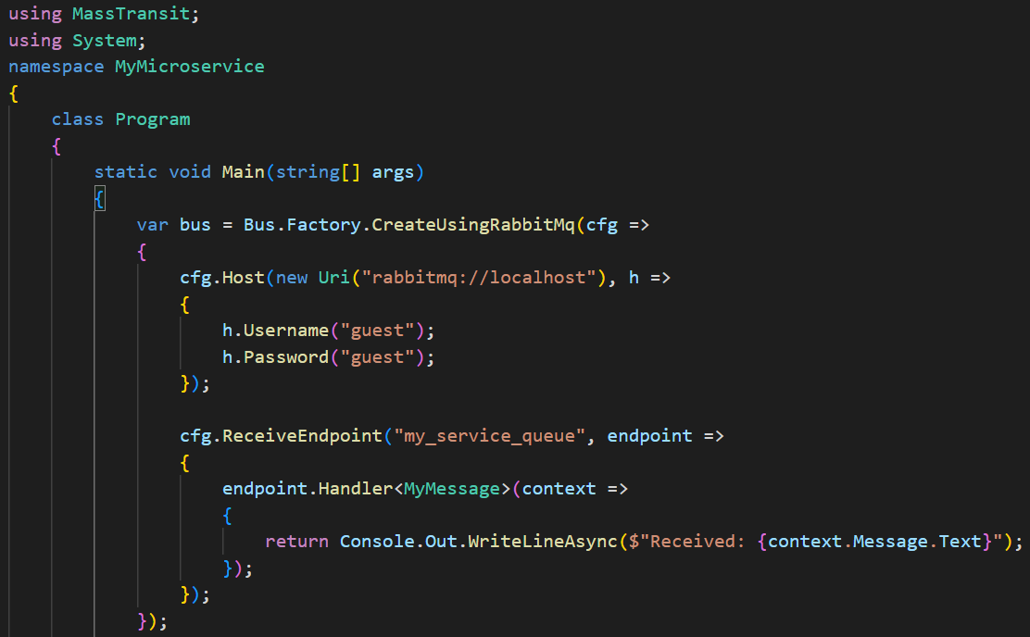
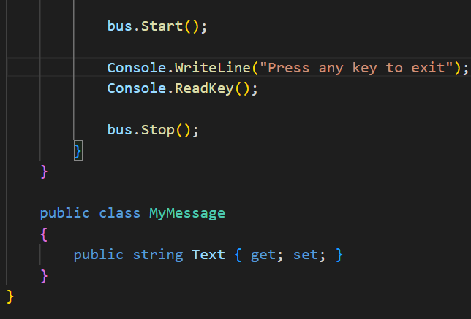
MassTransit - przykładowy kod
Kod tworzący instancję szyny magistrali MassTransit z użyciem platformy RabbitMQ, rejestruje punkt końcowy dla mikroserwisu oraz subskrybuje się na wiadomości typu MyMessage. Kiedy wiadomość zostanie przesłana przez inną usługę, ta funkcja zostanie wywołana z odpowiednim komunikatem.

Slide 18
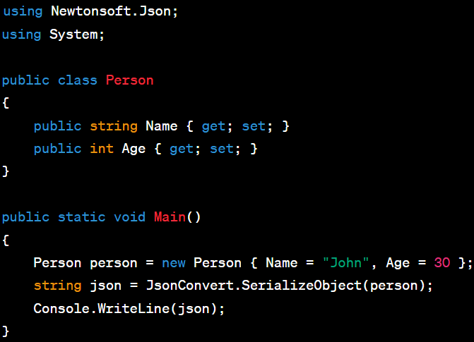
Serializacja
Serializacja to konwersja struktury danych do formatu, który można przesyłać przez sieć lub zapisać do pliku; szczególnie ważne w architekturze mikroserwisowej, gdzie wiele serwisów komunikuje się między sobą.
Tekstowa (BSON, JSON, XML) - konwersja struktury danych do tekstu. Przykład: serializacja obiektu Person do formatu JSON z użyciem biblioteki Newtonsoft.Json:

Slide 19
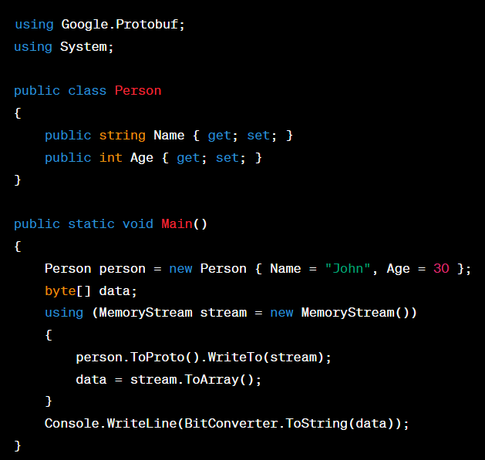
Binarna - proces konwersji struktury danych do formatu binarnego, który jest bardziej wydajny niż formaty tekstowe. Przykładami formatów serializacji binarnej są Protobuf i Apache Avro. Przykład: serializacj obiektu Person do formatu Protobuf z użyciem biblioteki Google.Protobuf:

Slide 20
Obsługa konsumentów
MassTransit obsługuje tworzenie i usuwanie konsumentów.
Usuwa subskrypcję kolejki/exchange dopiero w momencie, w którym wszyscy konsumenci przestaną ją subskrybować

Slide 21
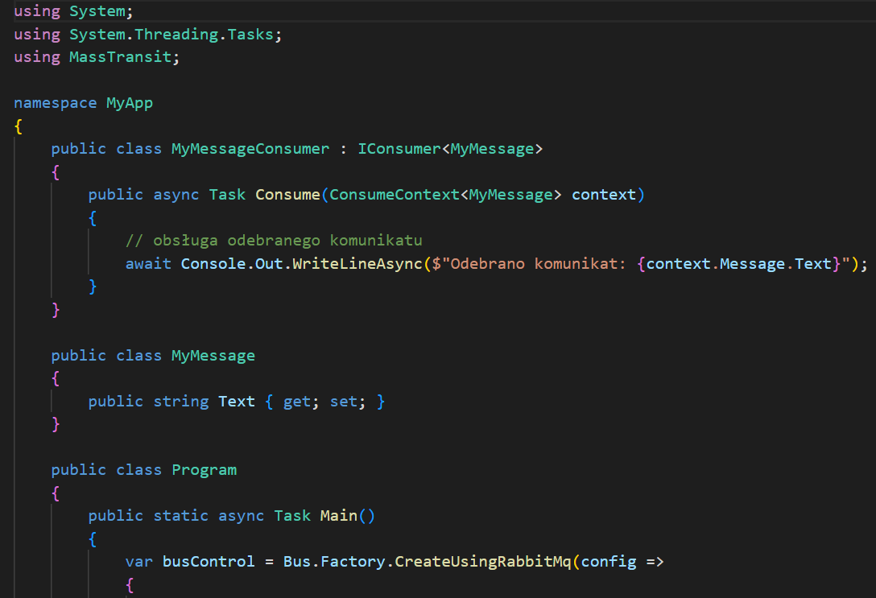
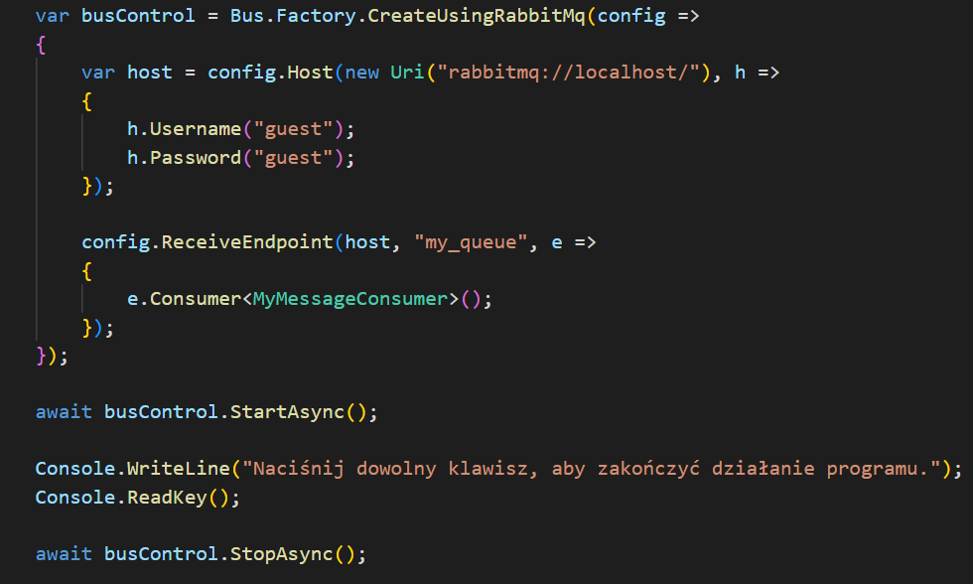
Tworzenie konsumentów (MassTransit)
Notes:
W kodzie zdefiniowano klasę MyMessageConsumer, która implementuje interfejs IConsumer<MyMessage>. Interfejs ten określa typ komunikatu, który konsument będzie odbierał. W metodzie Consume zaimplementowano obsługę odebranego komunikatu.
Następnie w metodzie Main zdefiniowano konfigurację połączenia z RabbitMQ i utworzono punkt odbioru komunikatów z kolejki my_queue, na której zostanie uruchomiony konsument MyMessageConsumer. Warto zauważyć, że użyto tutaj konstrukcji await busControl.StartAsync() oraz await busControl.StopAsync(), aby uruchomić i zatrzymać kontroler autobusu (bus control), który zarządza całą komunikacją w bibliotece Masstransit.

Slide 22
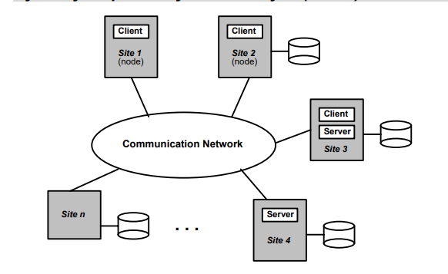
Rozproszone bazy danych
Zbiór współpracujących ze sobą baz danych.
Każda z baz znajduje się fizycznie na innym serwerze
Z punktu widzenia użytkownika bazy stanowią jedną bazę danych

Slide 23
Rozproszone bazy danych - zalety
Skrócenie czasu transmisji sieciowej - poszczególne bazy umieszczone blisko użytkownika
Mniejsze ryzyko na utratę wszystkich danych na skutek awarii systemu - w porównaniu do systemu z jedną centralną bazą danych
Wzrost niezawodności systemu

Slide 24
Rozproszone bazy danych - wady
Trudniejszy dostęp do pełnego zbioru danych - do zebrania wszystkich danych wymagana jest integracji z wszystkimi bazami danych
Problem z utrzymywaniem replik i ich odświeżania
Większy koszt oprogramowania
Większe ryzyko błędów

Slide 25
Rozproszone bazy danych
RBD składają się z:
Węzłów - komputery, na których lokalnie działa baza danych
Sieci komputerowej - komunikacja między węzłami
Protokołów sieciowych
oprogramowanie realizujące dostęp między bazami

Slide 26
Rozproszone bazy danych - reguły
Lokalna autonomia - niezależne zarządzanie węzłami
Uniezależnienie od centralnego miejsca - brak centralnego węzła usługi
Działanie ciągłe - awaria jednego węzła nie wpływa na prace innych
NIezależność lokalizacji - dostęp do wszystkich danych powinien być jednakowy
Niezależność fragmentacji - dane można dzielić na fragmenty i umieszczać je w dowolnym węźle
Replikacja

Slide 27
Rozproszone bazy danych - reguły cd.
7. Niezależność sprzętowa
8. Niezależność od systemu operacyjnego
9. Niezależność od systemu zarządzania bazą danych
10. Niezależność od sieci
11. Rozproszone zarządzanie transakcjami - możliwa realizacja transakcji odwołującej się do wielu węzłów
12. Rozproszone przetwarzanie zapytań

